Slide 1

ООП. Полиморфизм
Занятие №15

Slide 2
Вспомним использование конструктора __init__
class Book:
def init (self, name, author): self.name = name
self.author = author
инициализатор
def get_name(self): return self.name
def get_author(self): return self.author
book = Book('Война и мир', 'Толстой Л. Н.')
print('{}, {}'.format(book.get_name(), book.get_author())) # Война и мир, Толстой Л. Н.

Slide 3
Полиморфизм на примере +
Свойство кода работать с разными типами данных называют полиморфизмом.
Мы уже неоднократно пользовались этим свойством многих функций и операторов, не задумываясь о нѐм. Например, оператор + является полиморфным:
print(1 + 2)
print(1.5 + 0.2) print("abc" + "def")
# 3
# 1.7
# abcdef

Slide 4
Усложним задачу
def f(x, y):
return x + y
print(f(1, 2))
print(f(1.5, 0.2))
print(f("abc", "def"))
# 3
# 1.7
# abcdef

Slide 5
Полиморфизм на примере функции len()
print(len("Programiz"))
print(len(["Python", "Java", "C"]))
print(len({"Name": "John", "Address": "Nepal"}))

Slide 6
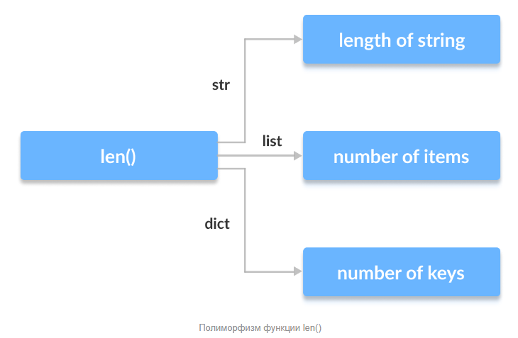
Визуальное представление примера

Slide 7
Рассмотрим пример использования полиморфизма в классах

Slide 8
class Cat: def __init__(self, name, age): self.name = name self.age = age def info(self): print(f"I am a cat. My name is {self.name}. I am {self.age} years old.") def make_sound(self): print("Meow")
1 пример
Реализуем классы

Slide 9
class Dog: def __init__(self, name, age): self.name = name self.age = age def info(self): print(f"I am a dog. My name is {self.name}. I am {self.age} years old.") def make_sound(self): print("Bark")

Slide 10
cat1 = Cat("Kitty", 2.5) dog1 = Dog("Fluffy", 4) for animal in (cat1, dog1): animal.make_sound() animal.info() animal.make_sound()

Slide 11
2 пример
Реализуем классы
class T1:
def __init__(self):
self.n = 10
def total(self, a):
return self.n + int(a)
class T2:
def __init__(self):
self.string = 'Hi'
def total(self, a):
return len(self.string + str(a))
t1 = T1()
t2 = T2()
print(t1.total(35)) # Вывод: 45
print(t2.total(35)) # Вывод: 4

Slide 12
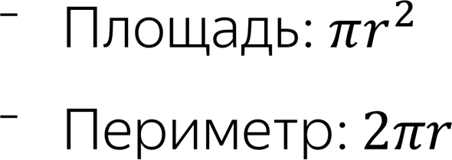
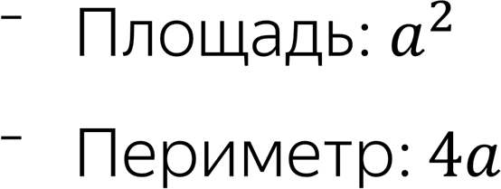
3 пример

Slide 13
Реализуем классы
from math import pi
class Circle:
def init (self, radius): self.radius = radius
def area(self):
return pi * self.radius ** 2
def perimeter(self):
return 2 * pi * self.radius
from math import pi
class Square:
def init (self, side): self.side = side
def area(self):
return self.side * self.side
def perimeter(self): return 4 * self.side

Slide 14
Полиморфная функция
Теперь мы можем определить полиморфную функцию print_shape_info, которая будет печатать данные о фигуре:
def print_shape_info(shape):
print("Area = {}, perimeter = {}.".format(shape.area(),
shape.perimeter()))
square = Square(10)
# Area = 100, perimeter = 40.
print_shape_info(square) circle = Circle(10)
# Area = 314.1592653589793, perimeter = 62.83185307179586.
print_shape_info(circle)

Slide 15
Полиморфная функция
Если аргумент функции print_shape_info — экземпляр класса Square, то выполняются методы, определѐнные в этом классе, если экземпляр Circle, то выполняются методы Circle.
Выбор конкретной реализации вычисления площади
и периметра производится в момент вызова методов area и perimeter и зависит от класса экземпляра.

Slide 16
Функция dir
print(dir(square)) | # | Свойства | и | спецметоды | экземпляра.
print(dir(Square)) | # | Свойства | и | спецметоды | класса.

Slide 17
Класс «Прямоугольник»
class Rectangle:
def init (self, width, height): self.width = width self.height = height
def area(self):
return self.width * self.height
def perimeter(self):
return 2 * (self.width + self.height)
rect = Rectangle(10, 15) print_shape_info(rect)
# Area = 150, perimeter = 50.

Slide 18
Интерфейс
Возможность единообразной работы с экземплярами Square, Circle и Rectangle появилась потому, что эти классы предоставляют одинаковый интерфейс:
⁻ одинаковые имена методов
⁻ одинаковые параметры (в данном случае – только self)
⁻ одинаковый смысл возвращаемых значений (в данном случае – числа)

